Slide 1
^{UN DOLORE TORACICO} ^{TANTO ACUTO QUANTO RARO}
^{Autori:} P. Assandro (1), M. Zanolari (2), prof G. Simonetti (2)
(1) Centre Hospitalier Universitaire Vaudois, Losanna
(2) Ente ospedaliero Cantonale, Ospedale San Giovanni, Bellinzonaa

Slide 2
Filippo, 14 aa
alto e magro, non vaccinato
poliallergico
asma mal controllato
Risveglio per dispnea
dolore toracico acuto medio-superiore DX* Ø corpi estranei
Agitato, apiretico, FR 30/min, sat 99%
escursione toracica SN* assente,
ipofonesi mediobasale SN con crepitii

Slide 3
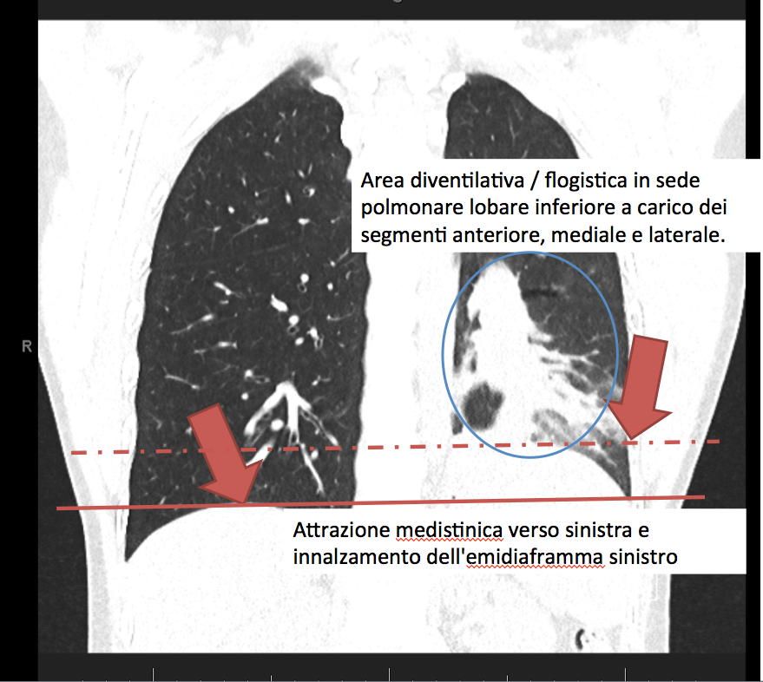
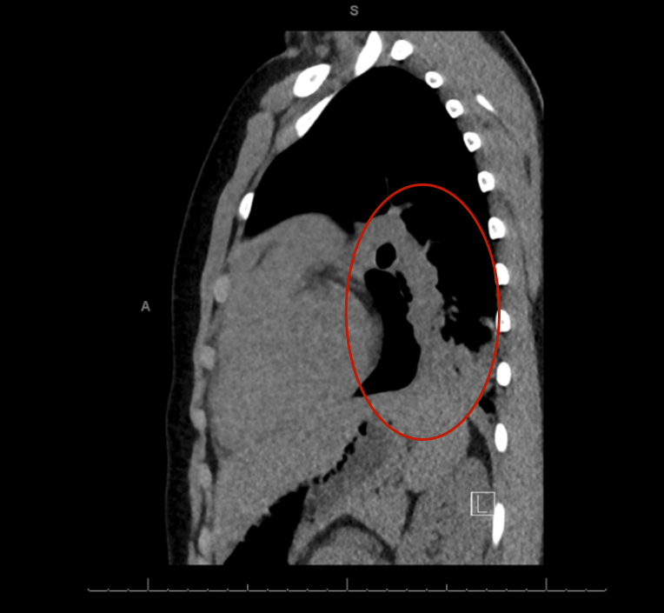
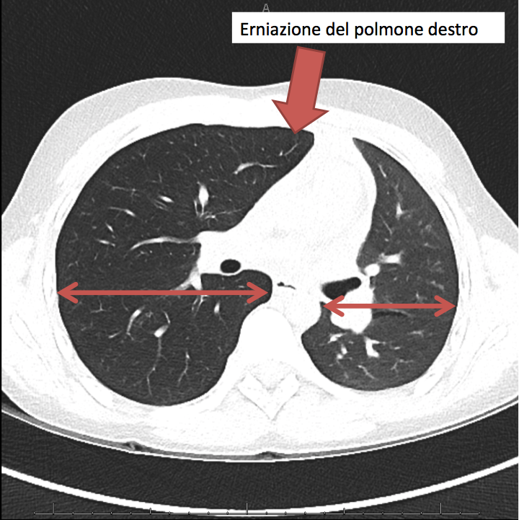
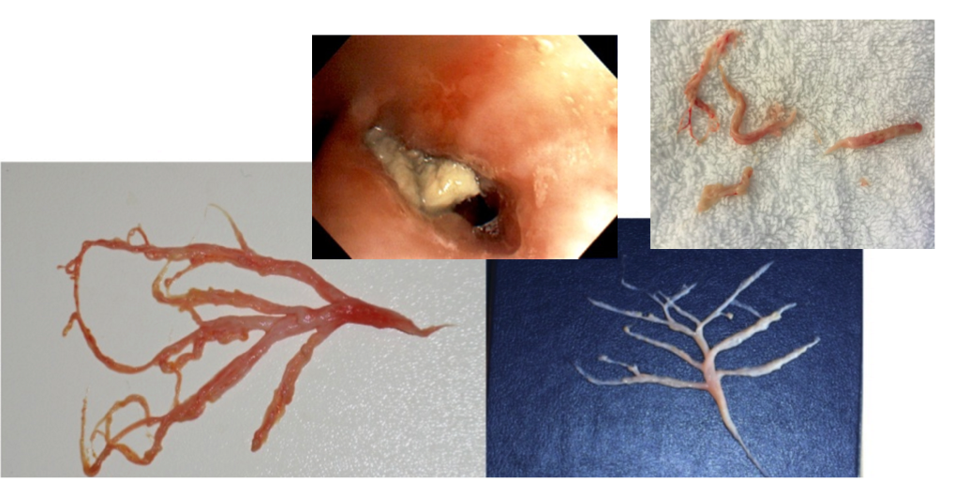
Gli esami ematochimici escludono:
sindrome infiammatoria (PCR negativa, emocromo normale)
trombembolia polmonare
vasculite di churg-strauss
paralisi nel nervo frenico
BRONCHITE PLASTICA (= BRONCHITE A STAMPO)
Filippo ricoverato per espettorati, terapia inalatoria ed antibiotica
Rapido miglioramento
TAC ad 1 mese è normale
BRONCHITE A STAMPO, rara ma esiste. Pensaci se…
paziente asmatico (o cardiopatico)
Sintomi respiratori acuti “drammatici” senza PNX
secrezioni polmonari molto dense a stampo alla TAC

Slide 4
Losanna
Grazie
Roma

